Slide 1


DIVERSIDAD E INCLUSIÓN SPE PATAGONIA
Él Género y la Industria del Oil & Gas
Agosto 2021

Slide 2

SPE Patagonia Section
La Society of Petroleum Engineers (SPE) es una asociación profesional sin fines de lucro cuyos miembros se dedican a la exploración y producción de petróleo y gas.
MISION
Recopilar, difundir e intercambiar conocimientos técnicos sobre la exploración, desarrollo y la producción de recursos de petróleo y gas, y tecnologías relacionadas para el beneficio público; y brindar oportunidades a los profesionales para mejorar su competencia técnica y profesional.
VISION
Mejorar las capacidades de la comunidad de petróleo y gas para satisfacer las demandas de energía del mundo de una manera segura, ambientalmente responsable y sostenible
140.600 Miembros.
144 Países
203 Secciones
411 Capítulos Estudiantiles

Slide 3
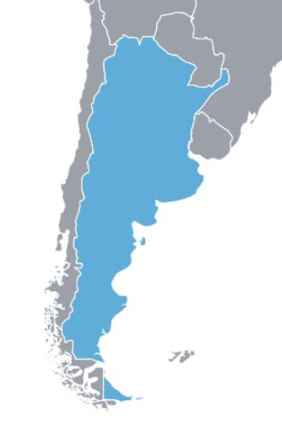


Diversidad & Inclusión
Capítulos Estudiantiles
Jóvenes Profesionales
Profesionales con Experiencia
D&I
MISION
Promover diversidad de género en la industria energética.
VISION
Reforzando y motivando a las mujeres a desarrollar todo su potencial en la industria de la Energía.
Atraer, retener y comprometer a las mujeres en el campo de las Ciencias, Tecnología, Ingeniería y Matemáticas (STEM)
Promover oportunidades en roles de liderazgo y desarrollo.

Slide 4


Preguntas de la Industria
¿A quiénes contratamos?
¿Cómo los/as tratamos?
Notes:
Forma cualitativa de los números:
A quienes contratamos…. Los puestos se cubren por meritocracia, perfecto ¡¡ pero tenemos que asegurarnos que en ese proceso no estemos operando y eligiendo con un montón de sesgos. en que podamos tener ternas reales, para tener competencia sana. Piensen en un operador con diagrama y permanencia en el campo, no suponer no estereotipar sino preguntar…
esta relacionado con asignación de recursos y la igualdad de oportunidades, porque a simple vistas las bicicletas son iguales pero llegara las rápido y más fácil la de las ruedas redondas, entonces es necesario preguntarnos a quien le estamos dando la bice con las ruedas redondas lo que es lo mismo preguntarnos a quien elegimos para liderar, de quien consideramos una opinión, a quien invitamos a una reunión, a quien le damos que confeccione la minuta de la reunión, a quien las presentaciones. Tenemos que preguntarnos a quien les estamos dando cada una de estas bicicletas.

Slide 5



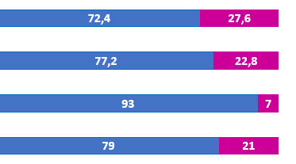

Los números de la Industria
130.000
Empleos 2% del empleo privado
4.400
Empresas
Venta minorista de Combustible
19%
Refinación de Petróleo
Servicios Relacionados con la Extracción
Empleo Femenino
64% en ventas de combustible
Extracción de Petróleo y Gas
GROW – Género y Trabajo- Equidad de género en la industria del petróleo y gas en Argentina 2020
Notes:
, Grow, Género y Trabajo llevó a cabo una investigación sobre la evolución y situación actual de las políticas de género en el sector oil & gas en Argentina. Como fuentes primarias de información: Encuesta del INDEC ,Ministerio de Trabajo, Empleo y Seguridad Social de la Nación, datos estadísticos y cualitativos de 11 empresas2 más relevantes en términos de dotación y producción en la industria,. Se realizaron también 6 entrevistas fuera del ámbito de las empresas -Redes profesionales, universidad y ONG. y testimonios de mujeres que participaron en noviembre de 2019 del encuentro anual de la comisión WIN de SPE en la ciudad de Neuquén, que fue coordinado por Grow.
existen 4400 empresas que conforman la cadena de valor de toda la estructura productiva de la Industria del Petróleo y Gas: 1,5 % extracción, 8,5 % en servicios relacionados a la extracción, 1,5 % a la refinación , y el resto 88,5 % venta minorista de combustible.
Estas empresas generan mas de 130 mil empleos, Esto representa aproximadamente el 2% del empleo privado registrado a nivel nacional.
la ocupación femenina se ha estancado en torno al 19% por lo menos en la última década, una proporción mucho más baja que la participación promedio de mujeres, que es del 33% en el sector privado total. De ese 19% el 64% corresponde a ocupaciones en la venta de combustible minorista.
En términos generales la Distribución de género del empleo asalariado registrado por sectores muestra un porcentaje inferior de mujeres en sectores de extracción y serv. De extraccion.Esto es aquí in situ,

Slide 6
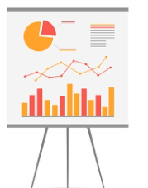



Los números de la Industria
80 %
Profesional y Técnica
26 A 35 AÑOS
Concentra la mayor proporción
Pero tienden a desaparecer en la escala jerárquica
22,7 %
Brecha Salarial
Más jóvenes y alcanzan un nivel educativo mayor
Entre 2010 y 2018 la proporción de mujeres aumentó en todas las carreras
En la Extracción y los servicios asociados se da la mayor brecha
23,1 %
Estudiantes de carreras STEM
Notes:
Las mujeres en la industria son generalmente más jóvenes Particularmente, el rango de 26 a 35 años es el que concentra la mayor proporción de mujeres empleadas, varones se observa un reparto por edades mucho más balanceado mejor distribuidas entre los segmentos de la cadena de valor. Además, En todos los sectores las mujeres están más formadas, alcanzando un nivel educativo mayor, tb es importante reconocer que esto responde a la mayor presencia de trabajadores en tareas de tipo operativas donde se requiere menor grado de profesionalización.
Sin embargo, a pesar de tener mayor proporción de mujeres en tareas profesionales y técnicas,, tienden a desaparecer en la escala jerárquica solo alcanzan en el mejor de los casos el 14% en sectores de jefaturas y directivos.
En cuanto a la oferta académica, el porcentaje de mujeres que estudian las carreras afines a la industria es del 23,1% total de los estudiantes, es una oportunidad de mejora.
Las brechas salariales de género tienen registros muy diferentes según la actividad que se trate; aunque en casi todos los casos marcan una posición de desventaja de las mujeres . Estas desigualdades se han mantenido prácticamente sin cambios a lo largo de la última década, con registros que se sostienen en el orden del 30-35% sectores de extracción.

Slide 7

LAS BARRERAS
Empresas familiares manejadas por hombres.
Sesgo de la “fuerza”.
Techo de cristal: Líderes masculinos.
Falta de modelos de líderes: abejas reinas, mujeres islas.
Cupo femenino en supuesta tensión con la meritocracia.
Conciliación vida familiar y laboral dependen de las organizaciones.
Lenguaje.
Infraestructura.
Notes:
La que no se mide no se puede mejorar:
1La industria se ha desarrollado a nivel nacional a través de la inversión estatal con YPF, pero también a través de empresas familiares lideradas por varones.
2-La industria del petróleo y gas, Se desarrolló al igual que la mayoría de las industrias pesadas, a través de modelos androcéntricos, Esto suele generar fuertes sesgos, aparece el sesgo de la fuerza, como el atributo más valorado, donde además se asume que todos los varones lo poseen y las mujeres lo carecen. Buscar el trabajo corresponsable.
3- barreras invisibles que encuentran las mujeres a la hora de crecer en su carrera profesional
4- arquetipos, términos para referirse a mujeres profesionales con poca empatía a la promoción y desarrollo de otras mujeres en la organización. “yo pude” o “con desearlo se puede” y a medida estos discursos están más cuestionados sobretodo por la juventud.
5- Se manifiesta cierta tensión entre buscar más mujeres y conseguir a los mejores perfiles profesionales importancia de que los candidatos tengan las “competencias”, , tengamos contrataciones libres de sesgos, empresas hacen acuerdos informales convenios con institutos y universidades para promover ternas equilibradas, y flexibilizan tiempos de búsqueda. han deconstruido y repensado los requisitos para sus candidatos/as en numerosos puestos de trabajo. Y tener un objetivo para trabajar.
6- muchas mujeres deban elegir entre la profesión y la maternidad, aunque se avanzó en la extensión de licencias por maternidad, horarios flexibles, teletrabajo, beneficios que se otorgan de modo informal
7- la importancia de la comunicación inclusiva, company man. representación de mujeres en espacios de comunicación interna como externa como paneles, charlas y prensa.
8-Infraestructura, poder tener un vestuario y no una oficina improvisada, usan en campo el baño del jefe, la garita del company.
Si tengo mayor proporción podre pensar una infraestructura diseñada para vestuarios, desafío importante en actualizar los campos maduros.

Slide 8
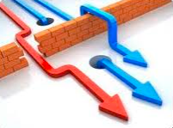
LOS LOGROS
Agenda de inclusión con perspectiva de género.
Creación de espacios internos en las compañías para accionar en ejes centrados en equidad de género.
Adhesión a los Principios para el empoderamiento de las mujeres (WEPs, Women's Empowerment Principles).
Adecuación de indumentaria.
Manuales de conductas.
Espacios de voluntarios (V V, SPE, IAPG).
Becas en STEM, con equilibrio en equidad.
Notes:
Wep: 7 pilares del Programa “Ganar-Ganar: La igualdad de género es un buen negocio”, tienen por objetivo orientar a las empresas sobre cómo empoderar a las mujeres dentro de la propia organización
Adecuación de la indumentariase avanzo en el diseño por ustiones de segurirddad, sino que además esta relacionado con el porcentaje de participación en la industria, si tenes 10 hombres y 1 mujer, pero la rotación es baja y muchas veces no se pide y cuesta conseguir.
Manuales de conductas: tiene que ver con que lo que paso es pasado que nadie quiere culpar, ni señalar, lo importante es pensar y actuar de ahora en mas, la importancia del lenguaje, como nos tratamos. códigos de conducta que regulan las prácticas permitidas y no permitidas en la organización, canal de denuncia corrupción como de maltrato y violencia laboral. personas que recibieron un maltrato, si no lo deconstruyen, lo vuelven a reproducir. concientización del personal y en la eliminación de ciertas prácticas.
VV: programa mentoring. SPE; promueve el liderazgo, la representación y el reconocimiento de las mujeres dentro de la industria, Promover la diversidad y la inclusión en (STEM). Presento el proyecto de ley para declarar el 12 de julio el día de la mujer petrolera, que tiene como propósito Revalorizar a las mujeres que están directa e indirectamente relacionadas a la actividad petrolera: madres, hnas esposas hijas que deben adaptarse a una vida muchas veces de mudanzas de diagramas de llevar adelante la familia.
SE hace mucho pero no hay que dejar de hacer… diría un entrenador esto es paso a paso.

Slide 9

Testimonios
ACTITUD para evitar prejuicios de genero
DETERMINACION en los proyectos propuestos
EXPERIENCIA INTERNACIONAL
EMIGRAR para el desarrollo de carrera

Slide 10
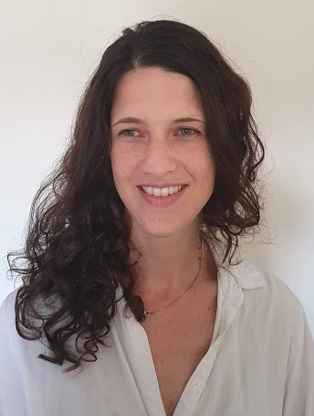
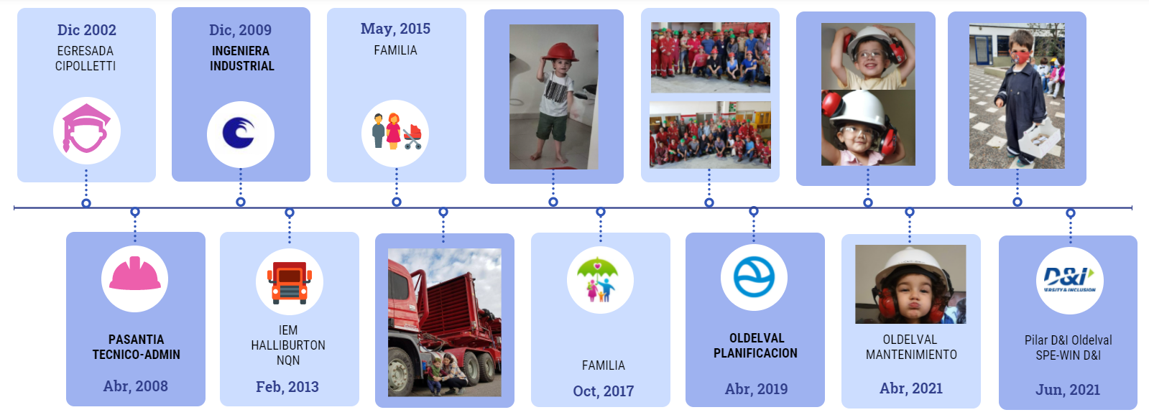
Paola Venturino

Slide 11
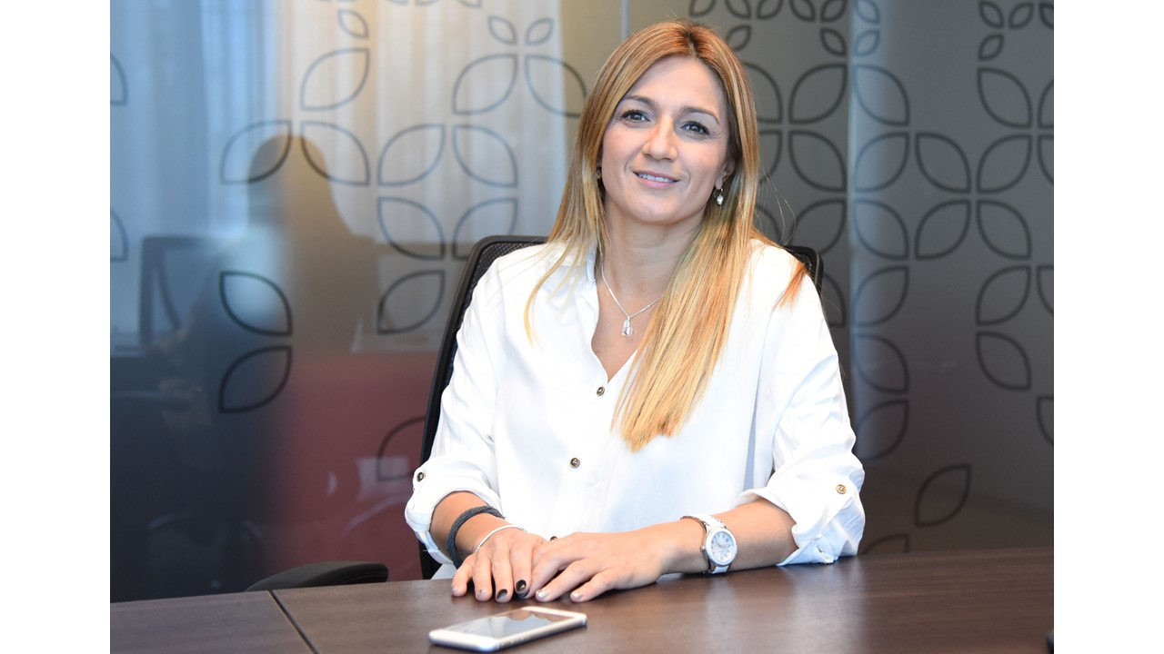

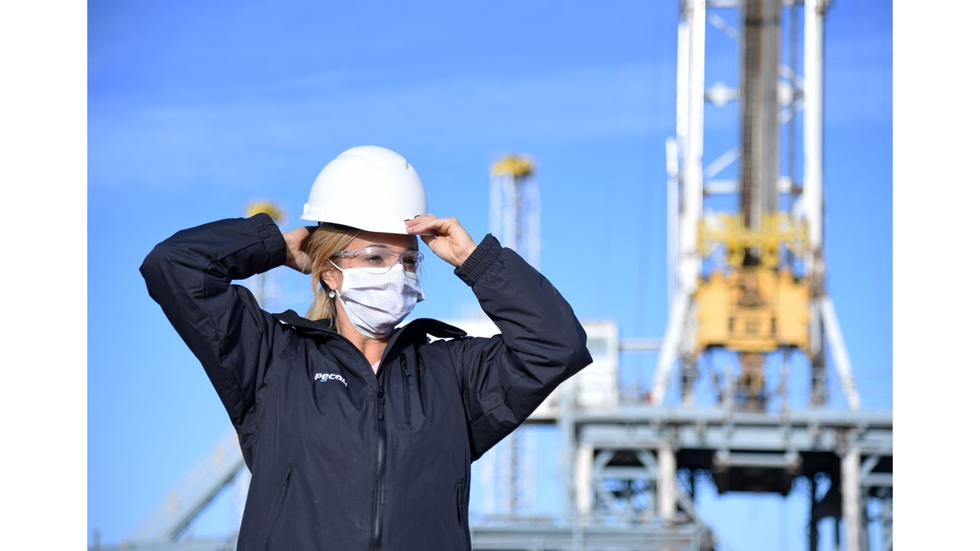
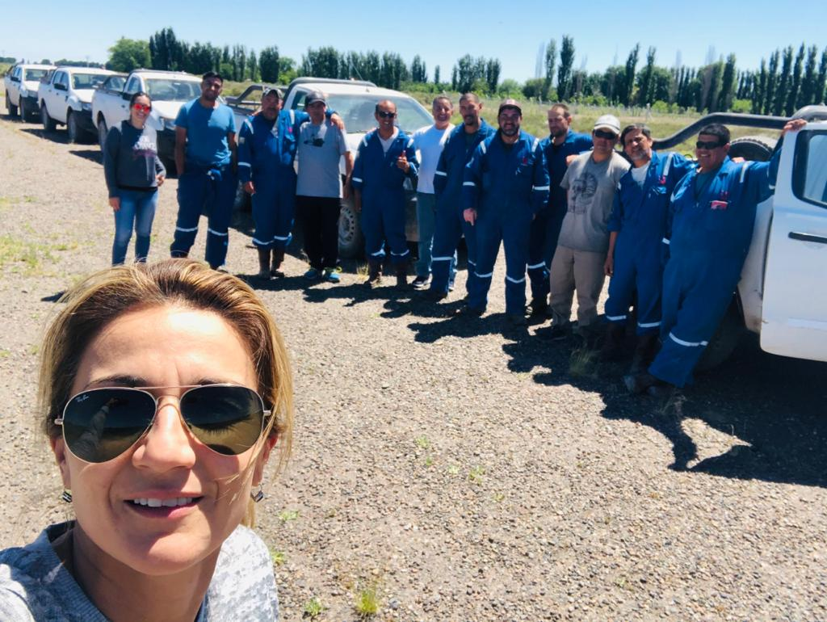
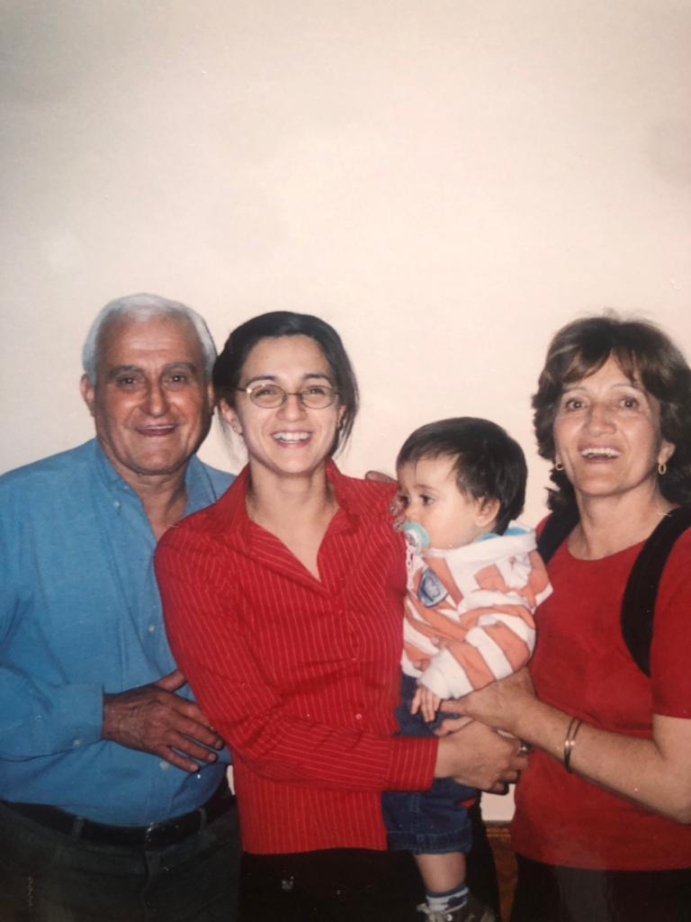
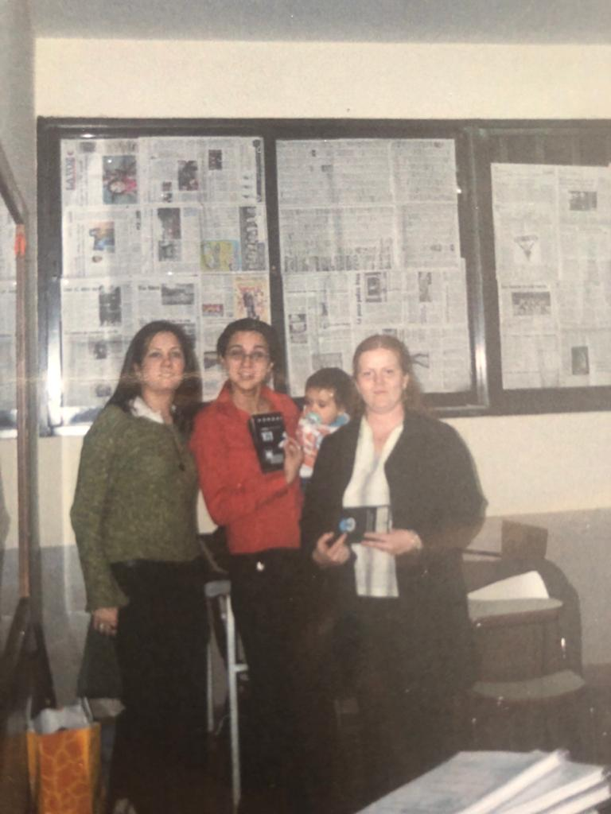

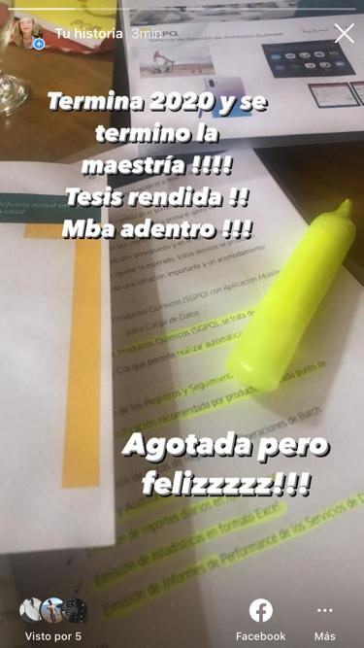

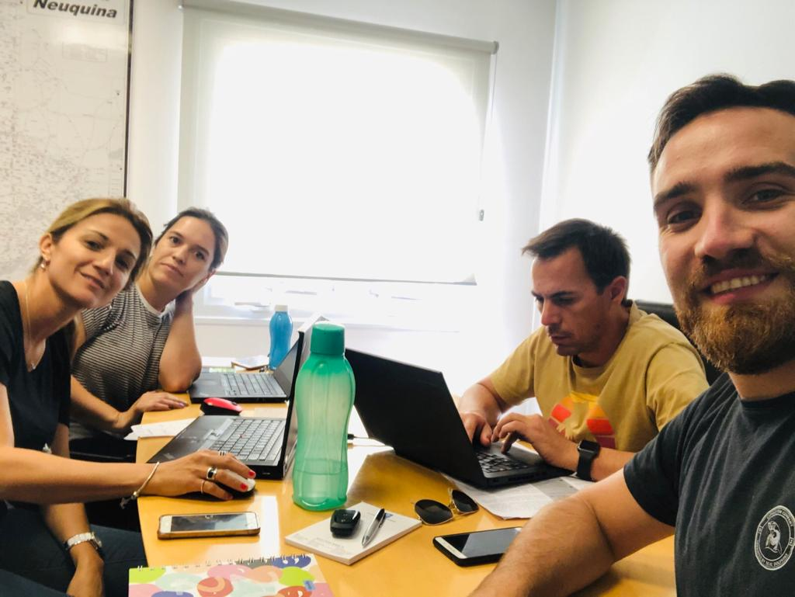
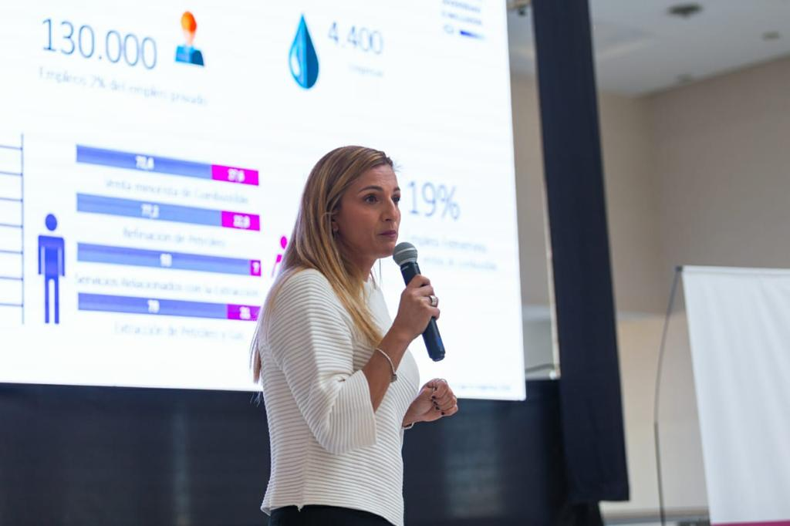


Cordero Evangelina
@evangelina.cordero.28
HISTORIAS DE MI CARRERA
Mi oficina preferida
Y llego el día ¡¡¡¡ Me recibí de ING¡¡¡¡
Ing. De campo, jefe de área y formación de equipos
Mi orgullo en mis manos…. No fue la libreta sino mi hijo testigo de este logro
Hay equipo… y son enormes
Gestión + reclutamiento voluntariado
Los sigo eligiendo, aunque sea viernes ¡¡
“La igualdad es responsabilidad de todos”
Carrera y maternidad

Slide 12


Slide 13
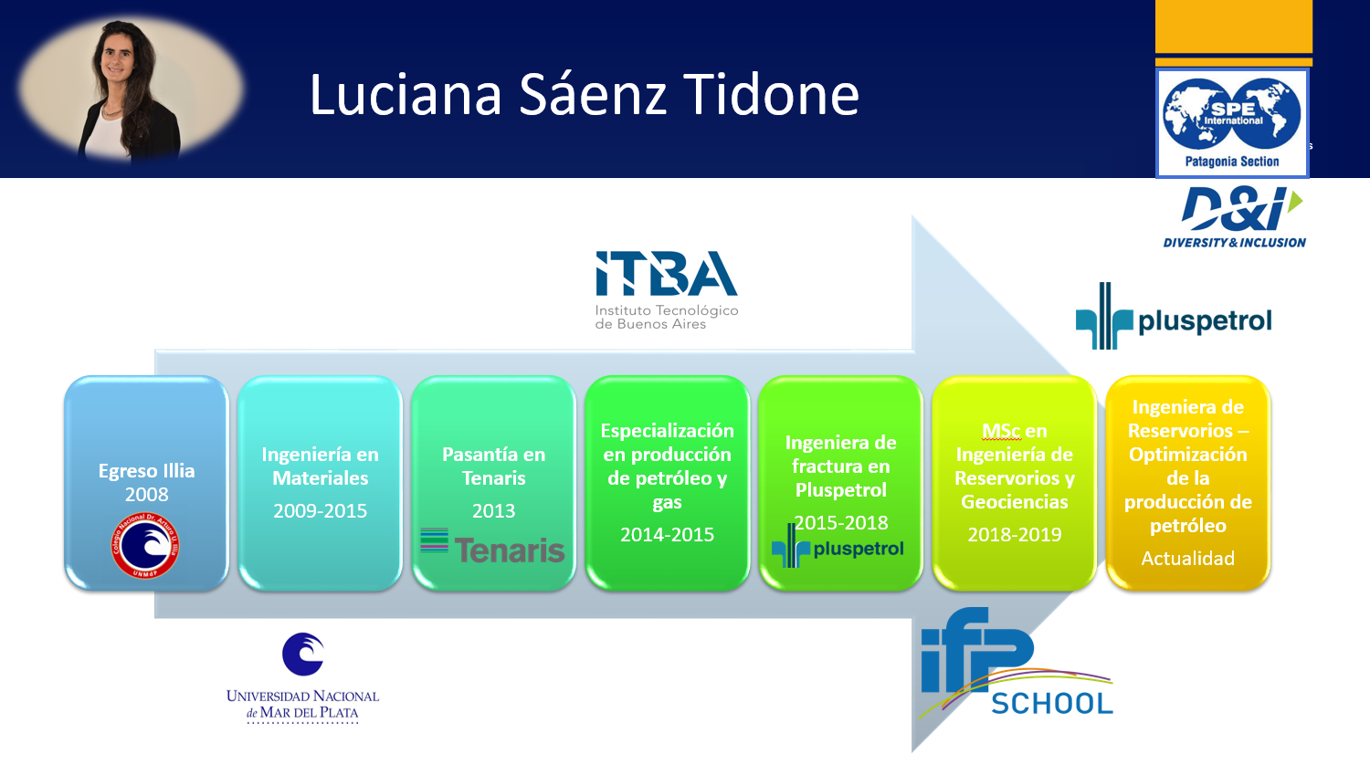

Slide 14


Slide 15
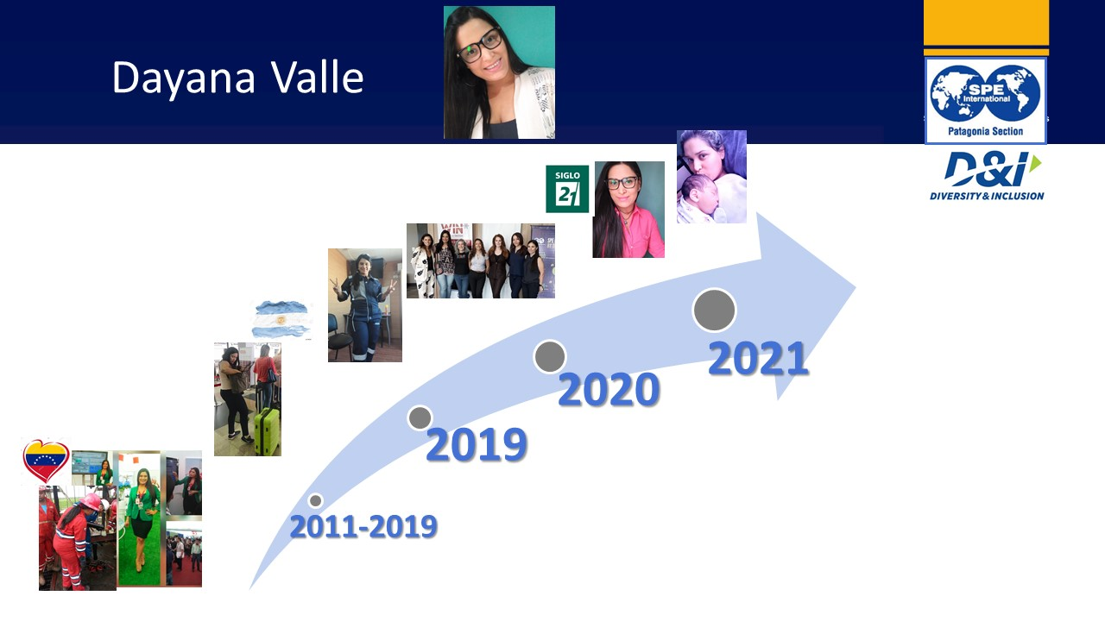

Slide 16











Winpatagonia
SPE Patagonia Section
@Winpatagonia
SPE Patagonia Section
winspepatagonia@gmail.com
@SPEPatagonia
D&I Patagonia

